Slide 1
Sumo Primero
Adiciones hasta 20
1° Básico. Unidad 3.
Capítulo 10: Adiciones hasta 20.
Apoyar el uso de la técnica de Completar a 10 para la sección Practica de la página 12.

Slide 2

Calcula 9 + 5
utilizando la técnica
de completar a 10.

Slide 3
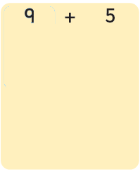
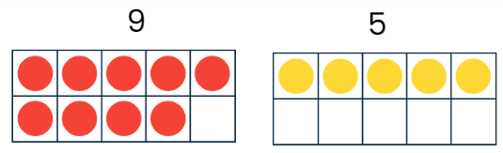

¿Cómo calcular 9 + 5?
9
5
¿Cómo completo 10?

Slide 4


¿Cómo calcular 9 + 5?
9
5
A 9 le falta 1 para llegar a 10.

Slide 5

¿Cómo calcular 9 + 5?
9
4
1
4
Saco una ficha amarilla
y la pongo junto a las 9 rojas.

Slide 6

¿Cómo calcular 9 + 5?
10
4
1
4
Ahora nos queda
10 + 4.

Slide 7
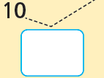
¿Cómo calcular 9 + 5?
10
4
1
4
10 + 4 = 14
14

